Slide 1
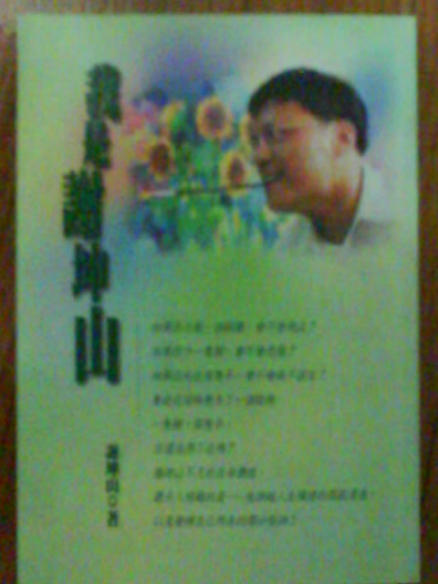
介紹書名
我是謝坤山

Slide 2
製作人:
黃宜敏

Slide 3
目錄
驚悚的轉捩
悲欣童年
勇喔!少年仔
逆境重生
踏上希望之路
二十四歲上國中
母親
淺嚐情緣
航向幸福的港灣
感悟人生

Slide 4
作者介紹:
謝坤山是一位口足畫家，從小家境並不富裕，他十六歲那年打工，突然被高壓電給電到，使他失去了雙手和一隻腳，但謝坤山不氣餒，全心全意朝向藝術發展他的新的人生。在藝術的世界讓謝坤山忘記了自己的殘疾，產生了相當大的鼓舞，1980年他師事陳惠蘭和畫家吳炫三、勤勞的耕耘他在繪畫上的醒思，並回到學校完成國中、和高中教育。這段時間他與妻子林也真相戀，最後結婚成家，生了兩個女兒、並成為台灣知名的職業畫家。
目前謝坤山也是國際口足繪畫的亞洲理事。
他曾在1996年獲得第34屆全國「十大傑出青年」。

Slide 5
內容大綱
十六歲那年，謝坤山因工作時誤觸高壓電，失去了雙手、右小腿，右眼也喪失視力，左腳趾也燒壞了。在別人眼中，他變得像一個可怕的怪物。當時，他家境清寒，父母實在無力負擔這突如其來的龐大醫藥費用，親友都力勸他的父母放棄他算了。但他的母親扔然不放棄他，在後來艱苦的日子裡，給了他努力活下去的勇氣，也賜給他第二個生命。
出院後的謝坤山，就像初生的嬰兒一樣，什麼也不會，連吃飯、上廁所、洗澡都無法自理，完全要依賴母親。他心疼地感受到母親沉重的負擔。為了母親，他覺得自已有必要先學習克服身體的障礙，於是期許自已能從「照顧自已」開始。

Slide 6
他堅強的毅力和勇氣，使他終於學會親自處理日常生活中的大小事，讓母親有更多的休息時間。他樂觀且從不問自己失去過什麼，只問自己還擁有什麼，認為每個人只要「盡多少本分，就能得多少本事。」
後來，他又用嘴咬筆桿，練習在紙上寫字，其間辛苦的經歷過邊寫邊流口水的窘境，以及字體歪歪扭扭，不成形樣的挫敗。可是幾年之後，他終於領略出用嘴咬筆的技巧，開始能在家中自學自畫，進入繪畫的新天地，也開啟了他人生的新人生。

Slide 7
民國六十九年，他得到名畫家吳炫三先生的指導興鼓勵，白天學畫，晚上讀補校，精勤地學了七年的時間，完成高中的學業。那段日子裡，他將生命的熱力發揮在畫布上，並且曾六次參加全國性比賽，雖然每次都落選了，但他仍然勇敢地一次次跟自我的創作挑戰。一直到第七次參賽，他終於入選全國油畫展，民國八十六年六月得到國際繪畫競賽的視覺創作獎。
謝坤山在學習繪畫的態度上，是用心、嚴謹地完成每一幅作品。在生活中，他則選擇了快樂，用心地去掌握每一刻的現在。他認為人都擁有無限的可能，只看有沒有勇氣去承擔。

Slide 8
心得分享
看完這本書，讓我了解到在一個沒有健全的肢體中，謝坤山是如何面對自己的命運，又是如何面對困難，也讓我了解到就算沒有健全的身體，只要我們不要放棄生命、夢想，樂觀的看待這個世界，總有一天也可以成功，甚至比一般人還要成功。

Slide 9
謝謝觀賞

